Slide 1


Administración de Empresas Acuícolas II
Fabrizio Marcillo Morla MBA
barcillo@gmail.com
(593-9) 4194239

Slide 2

Fabrizio Marcillo Morla
Guayaquil, 1966.
BSc. Acuicultura. (ESPOL 1991).
Magister en Administración de Empresas. (ESPOL, 1996).
Profesor ESPOL desde el 2001.
20 años experiencia profesional:
  Producción.
  Administración.
  Finanzas.
  Investigación.
  Consultorías.
Otras Publicaciones del mismo autor en Repositorio ESPOL

Slide 3
Ecuación Contable
Activo = Pasivo + Patrimonio
Todo movimiento en una cuenta genera un movimiento reciproco en una o mas cuentas por el mismo valor total.
  Si hay un movimiento entre cuentas del mismo lado, deben de tener distinto signo.
  Si hay un movimiento entre cuentas del diferente lado, deben de tener el mismo signo

Slide 4
Movimientos entre Cuentas
Ecuación contable es base de todas las transacciones, sin embargo, hay que conocer como se mueven los valores entre que cuentas, el porqué y su significado.

Slide 5
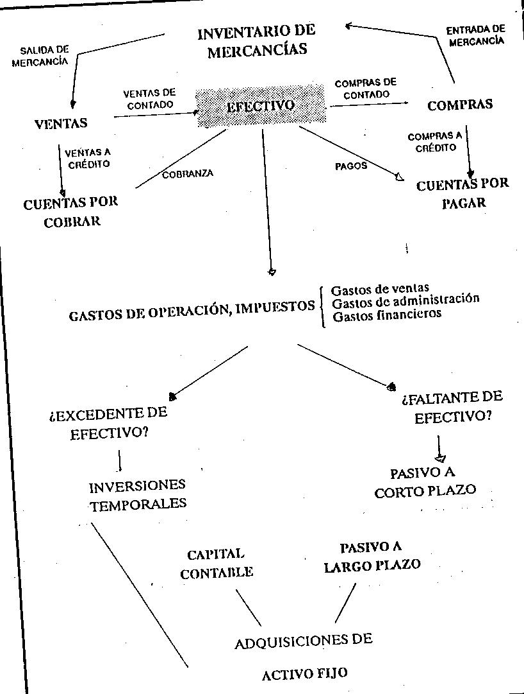
Ciclo De Operaciones

Slide 6
Activo

Slide 7
Pasivo y Patrimonio

Slide 8
P&G

Slide 9
Ingresos y Egresos vs
Ventas y Pagos
Al comprar (pagar) o vender (cobrar) Bienes o servicios, lo podemos hacer en efectivo o a crédito.
  Si es en efectivo, va a afectar la cuenta Caja y Bancos. (pago - / cobro +)
  Si es a crédito va a afectar las cuentas por pagar (pago +) o cobrar (cobro +).
    Al vencerse el plazo y pagar o cobrar estas cuentas, estas se van a reducir (-) contra la cuenta Caja y Bancos (+ / - dependiendo si cobro o pago).

Slide 10
Ingresos y Egresos vs
Ventas y Pagos
La cuenta con la que juega la venta es la cuenta Ventas de P&G (+).
Las compras o pagos jugarán con varias cuentas dependiendo del motivo:
  Compras para inventario.
  Gastos.
  Compras de Activos.
  Otros pagos o egresos.

Slide 11
Inventarios
Bienes, servicios y otros recursos que se han comprado o usado en el proceso productivo, pero que todavía tenemos disponibles.
  Inv. Suministros, Materiales & Materia prima:
    Que permanecen como insumo físico (Bodega).
  Inventario En Proceso:
    Que están siendo parte del proceso de transformación.
  Inventario Producto Terminado:
    Que ya han sido totalmente transformados y están listos para la venta.
  Inventario en tránsito:
    Cosas que hemos comprado pero que todavía no llegan a nosotros.

Slide 12
Costos y Gastos
Costos (Inventariables): Son egresos que se hacen en el corto plazo para fabricar o prestar el servicio que ofrece: Materia prima, materiales, sueldos del personal de Planta, reparaciones a los equipos productivos, luz y agua utilizada en la planta.
Gastos (del Periodo): Son egresos de corto plazo de tipo administrativo, cuya función principal es apoyar el proceso productivo: Sueldos administrativos, renta de oficinas, depreciaciones de equipo de oficina, Gastos de Venta, etc.

Slide 13
Movimiento Inventarios en
Ciclo de Producción
Suministros, Materiales & Materia prima:
  Al comprar y entrar en bodega:
    CyB(-) / CxP (+) vs Inv SM&MP (+).
  Al consumir para producción:
    Inv SM&MP (-) vs Inv. En Proceso (+)
  Al Consumir Materiales de bodega para gasto:
    Inv SM&MP (-) vs Gasto P&G (-)
Inventario en Proceso:
  Al terminar la producción y pasar a bodega de producto terminado:
    Inv. En Proceso (-) vs Inv. Producto terminado (+)
Inventario de Producto Terminado
  Al vender:
    Inv. Producto terminado (-) vs Costo del Bien Vendido P&G (-)

Slide 14
Plan de Inversiones en
Empresas Acuicolas
Activos fijos
Activos intangibles
Capital de trabajo

Slide 15
Inversiones en Activos Fijos
Las que se realizan en bienes tangibles que se usarán en el proceso de transformación de los insumos y materia prima, o que sirvan para la operación normal del proyecto:
  Terrenos (si son propios).
  Obras físicas (movimiento de tierra, edificios, casas, bodegas, carreteros, oficinas administrativas, etc.).
  Equipos y maquinarias (bombas, motores, calderos, tractores, muebles, etc.).
  Vehículos (camiones, camionetas, motos, carros, botes, etc).
  Equipos de oficina (computadoras, teléfonos, radios, etc.).
  Infraestructura de apoyo (Agua potable, red eléctrica, etc.).

Slide 16
Inversiones en Activos Fijos
Activo Fijo son aquellos activos que por su valor y su duración sea necesario considerarlos como tal.
  Que se considera activo fijo y que gasto depende de la política de la compañía: valor mínimo para considerar un bien como activo fijo.
Vendrán dados por el estudio técnico.
  Ingeniería /manejo técnico: Que activos adquirir y cuando adquirirlos.
Incluir todos los activos necesarios para la operación.
Considerar calendario de adquisición y desembolsos.
Considerar reinversiones/reemplazo e inversiones/ ampliaciones previstas.
Calendarios de reinversiones de equipos de acuerdo al período real de vida útil del activo y no de acuerdo al de depreciación.

Slide 17
Depreciación
Contablemente, Activos Fijos sujetos a Depreciación.
Forma de trasladar valor de activo que estamos usando al costo del producto durante su vida útil.
  Activo producirá en vida útil una cantidad de productos, y por lo tanto se debe de transferir su costo a todos esos productos.
Por efecto fiscal, existe tabla en código tributario que indica a cuanto tiempo debe depreciarse cada activo.
Afecta a evaluación por su efecto sobre impuestos.
No genera egreso. Egreso se da al comprar activo fijo.
Terrenos no se deprecian, al contrario se revalorizan.
  Generalmente se considera constante el valor del terreno, a no ser que se tengan buenas evidencias de que el valor del terreno pueda cambiar en el tiempo.

Slide 18
Porcentajes de Depreciación
 | % Anual | Años Vida
Terrenos | 0% | n/a
Instalaciones | 10% | 10
Maquinaria, equipos y muebles | 10% | 10
Vehículos | 20% | 5
Equipos de computación | 20% | 5

Slide 19
Calculo de Depreciación
En el país se usa el método de la línea recta.
Se multiplica el Valor al Costo del activo Fijo por el porcentaje y este valor se lo deprecia cada año.
Para calcular la depreciación mensual dividimos el valor anual por 12.
Al Final de la vida del activo este quedará totalmente depreciado y tendrá un valor en libros de 0.

Slide 20
Movimiento entre cuentas por Activos Fijos
Hay 3 cuentas Principales en Activo Fijo:
  Activo Fijo al Costo (divididas por categoría)
  Construcciones en curso / importaciones Transito.
  Depreciación Acumulada (-) (divididas por categoría)
Y una en P&G:
  Gasto (o costo) de depreciación.
Al comprar y activar el Activo Fijo:
  CyB(-) / CxP (+) vs Activo Fijo al Costo(+).
Al Comprar un AF o gastar en una construcción que se activará después.
  CyB(-) / CxP (+) vs Construcciones en curso(+).
Al Depreciar el Activo Fijo:
  Depreciación Acumulada (-) vs Costo inventario (+) o Gasto P&G (-) de depreciación.
    Se inicia solamente después de activar un AF.

Slide 21
Activo Fijo Neto
Para saber el valor fiscal, “en libros” o contable de un activo fijo, restamos su Valor al Costo menos su depreciación Acumulada.
Al vender un Activo Fijo debemos de hacer 2 movimientos:
  CyB(+) / CxC (+) vs Otros ingresos P&G(+).
  AF al Costo (-) y Dep. Acumulada (+) vs Otros Egresos (-).
    Diferencia de ambos es utilidad (perdida) por venta de Activo Fijo.
  Para dar de baja un AF solo hacemos el 2º, ya que el 1º es 0.

Slide 22
Activos Diferidos
En ocasiones, hay desembolsos, o egresos de recursos que influyen en varios periodos contables, por esta razón no deseamos trasladarlos directamente al costo o gasto para no distorsionar los mismos.
Ejemplo: Mantenimiento mayor.
Estos Recursos se los guarda en una cuenta similar a los activos fijos que se llama Activos Diferidos, los cuales no se Deprecian, pero se amortizan a 5 años. El proceso es el mismo.

Slide 23
Inversiones Activos Intangibles
Son aquellas que se realizan sobre activos constituidos por servicios o derechos adquiridos o gastos preoperativos, necesarios para la puesta en marcha del proyecto:
  Gastos de constitución.
  Patentes y licencias.
  Concesiones de terrenos.
  Gastos de Puesta en Marcha.
  Depositos y compra de derechos.
  Desarrollo de Marca.
  Gastos de lanzamiento de producto.
  Otros gastos preoperativos.
    Desarrollo de líneas.
    Gastos de investigación.
    Capacitación preoperativa.

Slide 24
Inversiones Activos Intangibles
El concepto es similar al de activos fijos, es decir son egresos que se generan en un momento dado, pero que son necesarios para todo el funcionamiento después de ellos.
No se deprecian, pero se amortizan.
El concepto es similar, y consiste en trasladar al costo poco a poco durante cierto tiempo el valor que ya se desembolsó.
Al Igual que la depreciación, la amortización solo afectará al flujo de caja como un escudo fiscal.

Slide 25
Movimiento de Cuentas
Activo Diferido
Al registrar el Activo Diferido:
  CyB(-) / CxP (+) vs Activo Diferido(+).
    Puede haber varias subcuentas de AD.
Al amortizar el Activo Diferido:
  Amortización Acumulada AD (-) vs Costo inventario (+) o Gasto P&G (-) de Amoritzación.

Slide 26
Gastos Pagados por Anticipado
Son Egresos que realizo con anterioridad a su usufructo:
  Ej: Retenciones de impuestos, alquileres adelantados, etc.
Al realizar el pago (egreso):
  CyB(-) vs Gto. Pagado por Anticipado (+).
Al usufrutar el Gasto:
  Gto. Pagado por Anticipado (-) vs Gasto P&G (-).

Slide 27
Gastos Acumulados por Pagar
Recursos que ya usufructuamos o provisionamos como Gasto, pero aun no se han pagados:
  Ej: Sueldos, beneficios sociales, IESS, Impuestos, intereses, Dividendos, luz, agua, etc.
Al usufrutar el Gasto:
  Gto. Acumulado por Anticipado (+) vs Gasto P&G (-).
Al realizar el pago (egreso):
  CyB(-) vs Gto. Pagado Acumulado por Pagar (-).

Slide 28
Otros Activos
Reserva Cuentas Malas:
  Cuando se que una cuenta por cobrar no la voy a cobrar, la doy de baja (-) en esta cuenta enviándola a otros gastos del P&G (-)
Depósitos en Garantía:
  Son depósitos o prendas que dejo por un bien.
  Al dar el depósito esta cuenta (+) vs CyB(-).
  Al retornar el depósito esta cuenta (-) vs CyB(+).
Inversión en Otras Compañías
  Acciones que tengo de otras compañías estratégicas, que no pienso vender en largo tiempo. Se mueve contra caja. Cualquier variación en valor de acciones juega contra otros Ingresos (egresos) de P&G.
Gastos de Constitución:
  Gastos legales pagados por la constitución de la compañía, etc. Suma esta cuenta y resta a CyB al inicio. Luego no se mueve.

Slide 29
Otros Pasivos
Documentos por Pagar C/P o L/P
  Son papeles que entrego contra dinero. A largo o corto plazo. Juegan contra CyB.
Ingresos Diferidos:
  Bienes o Servicios Cobrados por adelantado pero que no los hemos entregado todavía

Slide 30
Patrimonio
Capital Social:
  Es el dinero que originalmente ponen los accionistas para constituir la empresa o aumentos de capital futuros.
  Aumenta contra CyB (+). No disminuye.
Aportes para Futura Capitalización:
  Dinero entregado por socios para Capital, pero que todavía no ha sido capitalizado.
Resultados Años Anteriores
  Suma de Utilidades (Perdidas) acumuladas.
Resultados Ejercicio Actual
  Resultado del P&G del año en curso.

Slide 31
Inversiones Temporales o L/P
Exceso de liquidez (dinero en efectivo) lo coloco a corto o largo plazo en depósitos, papeles, etc. Para ganar intereses hasta que lo necesite.
Al hacer el depósito:
  CyB(-) vs Inv. Temporales (+) o Cuentas y Documentos x Cobrar L/P (+).
Al retirar el depósito:
  Principal: CyB(+) vs Inv. Temporales (+) o Cuentas y Documentos x Cobrar L/P (-).
  Intereses: CyB(+) vs Ingresos Financieros P&G (+).

Slide 32
Prestamos y Gastos Financieros
Cuando necesitamos dinero para financiar la operación, podemos recurrir a préstamos bancarios.
  Activos Corrientes: Préstamos C/P
  Activos Fijos: Préstamos L/P
Estos tienen un costo que se conoce como interés.
Se debe de manejar por separado Los conceptos de Principal e interés.

Slide 33
Contablemente
Al tomar el Préstamo:
  Obligaciones Bancarias C/P o L/P (+) vs Caja y Banco (+)
Mensualmente al provisionar intereses:
  Gastos Acumulados por Pagar – intereses (+) vs Gastos Financieros P&G (-).
Al pagar intereses:
  Provisionados: Gastos Acumulados por Pagar – intereses (-) vs. CyB (-).
  No Provisionados: Gastos Financieros (-) vs. CyB (-).
Al Pagar el Principal:
  Obligaciones Bancarias C/P o L/P (-) vs Caja y Banco (-)
En Prestamos a L/P cada año:
  Parte que se va a pagar en el año pasa de L/P a C/P
  Obligaciones Bancarias L/P (-) vs Obligaciones Bancarias C/P (+)

Slide 34
Tasas de Interés
Costo de tener el dinero en este momento en vez de en el futuro.
Cantidad que se paga por emplear el dinero ajeno.
  Compensa oportunidad usarlo en otra actividad : rendimiento financiero.
  Interés = Costo capital = Retribución requerida por uso de dinero.
Repone retorno que dueño ganaría si hubiese invertido en vez de prestarlo.
Bancos pagan sobre dineros depositados, y cobran por prestarlo.
Para analizar efectos de dinero en el tiempo: 2 esquemas:
  Prestamista – prestatario, el interés toma el nombre de “Costo de Capital”.
  Inversionista – proyecto, el interés toma el nombre de “Tasa de retorno” o “Rentabilidad.”
Todo capital tiene un costo (requiere una retribución):
  Explícito = interés pagado por un préstamo
  Implícito = interés dejado de ganar sobre el capital propio

Slide 35
Tasa de Interés Simple
Cantidad a pagar: Interes + Valor original.
Relación interes / Valor Original: “Tasa de Interés”:
Despejando podemos obtener la fórmula de “Valor Futuro”:
  VF: valor futuro del dinero.
  VA: Valor Actual.
  i: tasa de interés.

Slide 36
Tasas de Interés Simple
Ejemplos
Cual es el interes que cobra un banco si, por prestarnos $100, debemos devolver $120 despues de un año?:
Colocamos $100 por un año en un depósito que paga el 12% de interés simple anual, el valor que recibiremos después de un año es de :
Cuanto debemos depositar hoy para obtener $120 después de un año, a una tasa del 12%?

Slide 37
Tasa de Interés Compuesto
En el ejemplo anterior supongamos que al pasar el primer año colocamos el total del dinero por otro año mas:
o, lo que es lo mismo:
Generalizando, la fórmula del valor futuro con interés compuesto:
  n= número de períodos
Interés Simple es un caso especial en donde n=1

Slide 38
Tasa Nominal y Efectiva
Caso especial: Periodo Capitalización ≠ Periodo de tasa interés.
  ej: Capitalización Trimestral y Tasa de Interés Anual.
Ud Deposita $1 a un año plazo a una tasa del 20% nominal, con Capitalización trimestrales (4 periodos por año).
  Interés de 20%÷ 4 = 5% trimestral.
  Aplicando la Fórmula Anterior:
VF= 1 x (1+0.05)⁴ =$1.2155.
  lo que equivale a un interés real o efectivo del.

Slide 39
Tabla Amortización
Tabla que indica para cada periodo:
  Valor de cuotas iguales a pagar por un préstamo.
    =PAGO(Interes;Plazo;Monto )
  Cuanto del pago total es interés para cada periodo (disminuye con tiempo).
    Remanente del Capital periodo Anterior x Interés.
    =PAGOPRIN(Interes;Periodo;Plazo;Monto )
  Cuanto del pago total es Capital para cada periodo (Aumenta con tiempo).
    Pago Total – Pago Interés.
    =PAGOINT(Interes;Periodo;Plazo;Monto )
  Cuanto del Capital queda remanente de Pagar.
    Remanente Periodo anterior – Pago capital Este Periodo.

